Slide 1

Аддзел адукацыі, спорту і турызму Рагачоўскага раённага выканаўчага камітэта
Гомельскай вобласці
Рэгіянальны вопыт работы па стварэнню ўмоў для арганізацыі адукацыйнага працэсу на беларускай мове ва ўстановах дашкольнай адукацыі з рускай мовай навучання Ежалева В.П., галоўны спецыяліст

Slide 2
Арганізацыя адукацыйнага працэсу на беларускай мове
ва ўстановах дашкольнай адукацыі Рагачоўскага раёна
18
беларускамоўных груп,
255 (10,5%)
выхаванцаў
37
устаноў дашкольнай адукацыі
12 (32%) устаноў - беларускамоўны рэжым навучання і выхавання

Slide 3
Накірункі дзейнасці
развіцця беларускага маўлення дзяцей
Работа
з дзецьмi
Спецыяльна арганiзаваная дзейнасць (заняткi, святы, экскурсii i iнш.)
Сумесная дзейнасць выхавальнiка i дзяцей (гульня, зносiны, мастацка-маўленчая дзейнасць i iнш.)
Работа
з бацькамi
Бацькоўскiя сходы, клубы, вечарыны, гульнявыя трэнiнгi i iнш.
Кансультацыi, адкрытыя прагляды i iнш.
Работа з выхавальнiкамi
Семiнары, семiнары-практыкумы, практыкумы, дзелавыя гульнi, майстар-класы, трэнiнгi i iнш.
Анкетаванне, самааналiз, кансультацыi, апроснiкi, тэсты i iнш.
Самастойная дзейнасць дзяцей (гульнявая, мастацка-маўленчая, выяўленчая i iнш.)
Наглядна-агiтацыйная iнфармацыя (памяткi, iнфармацыйныя лiсты i iнш.)
Анкетаванне, апроснiкi, тэсты i iнш.
Адкрытыя прагляды форм работы з дзецьмi па развіццi беларускага маўлення, дні прафесійнага майстэрства
Самаадукацыя выхавальнiка па авалоданню беларускай мовай (работа з метадычнай лiтаратурай, распрацоўка заняткаў, планаванне i iнш.)

Slide 4
Патрабаванні да маўлення
выхавальнікаў дашкольнай адукацыі
Змястоўнасць
выхавальнік павінен несці дзецям новую праўдзівую інфармацыю, раскрываць перад імі ўзаемасувязі, што існуюць у навакольным жыцці, даваць ацэнку ўчынкам дзяцей і дарослых
Дакладнасць маўлення
гэта ўменне з многіх блізкіх па змесце слоў выбраць тое, якое найбольш дакладна і поўна характарызуе прадмет або з’яву, іх уласцівасці
Выразнасць маўлення
гэта эмацыянальнасць, ярка выражаныя адносіны да таго, пра што гаворыцца, і да тых, каму адрасавана выказванне

Slide 5
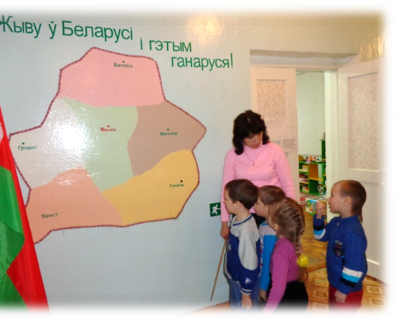
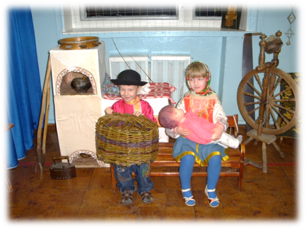
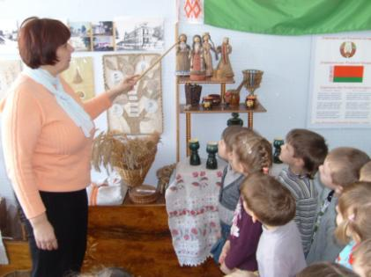
Апорная
ўстанова дашкольнай адукацыі «Санаторны яслі-сад № 6 г.Рагачова»
«Выкарыстанне тэхналогій беларускамоўнага развіцця
выхаванцаў у практыцы работы ўстаноў дашкольнай адукацыі»

Slide 6
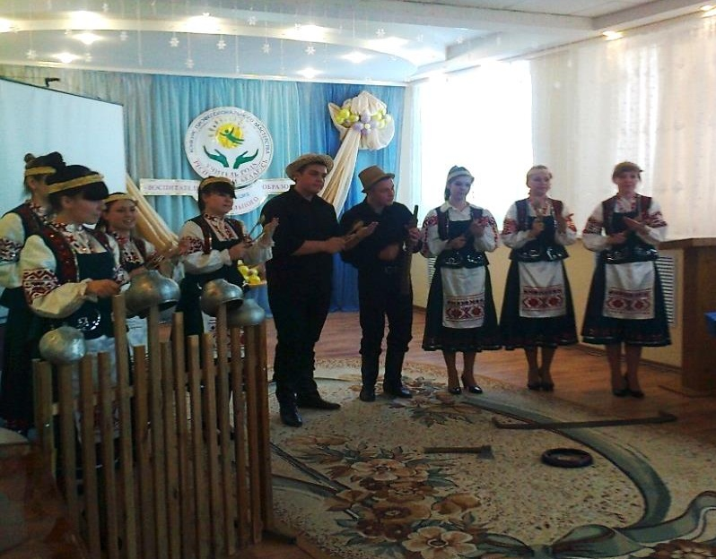
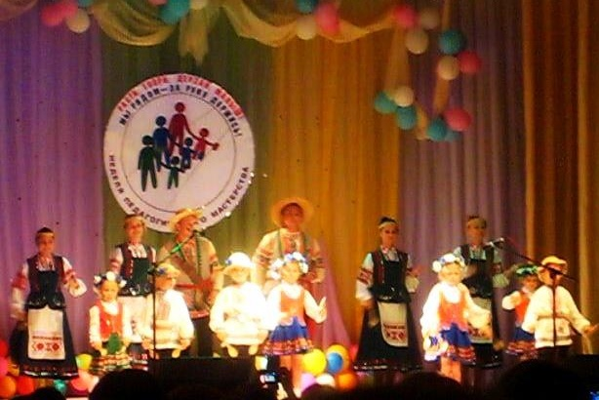
Формы метадычнай работы з педагагічнымі кадрамі
Гадавыя семінары-практыкумы «Правілы беларускай арфаграфіі і пунктуацыі»
Тыдні беларускай мовы і культуры
Педагагічныя гасцёўні «Сустрэчы з пісьменнікамі Рагачоўшчыны»

Slide 7
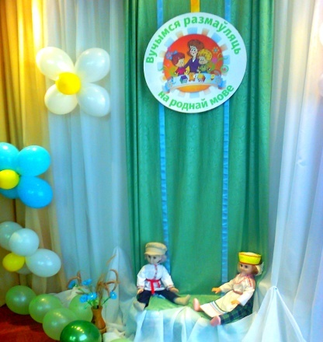
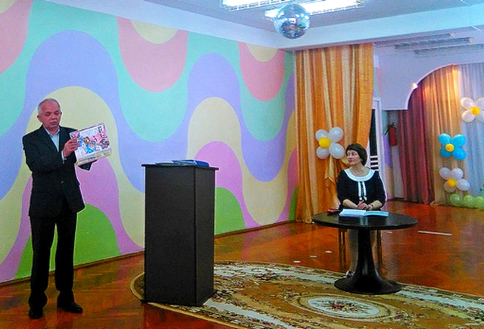
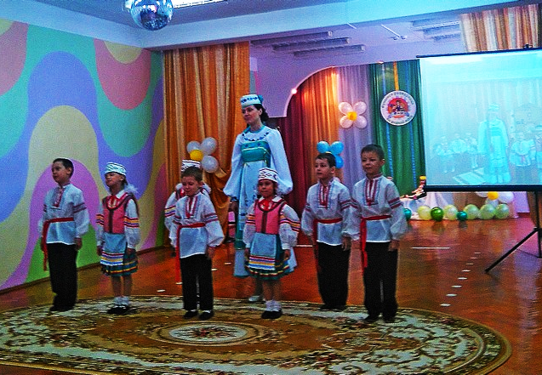
Формы метадычнай работы з педагагічнымі кадрамі
Педагагічныя чытанні «Сучасная тэорыя і практыка моўнага развіцця дзіцяці»
Навукова-практычная канферэнцыя «Вучымся размаўляць на роднай мове: псіхолага-педагагічныя высновы навучання дашкольнікаў беларускай мове ў сітуацыі білінгвізму»

Slide 8
Навукова-практычная канферэнцыя педагагічных работнікаў дашкольнай адукацыі «Вучымся размаўляць на роднай мове: псіхолага-педагагічныя высновы навучання дашкольнікаў беларускай мове ў сітуацыі білінгвізму»
Наведванне аўтарскай фотавыставы «Мой любы Рагачоў» | Рудэнка Л.П., метадыст РУМК
Адкрыцце канферэнцыі. Прывітанне ўдзельнікам плянарнага пасяджэння | Гузелевіч П.М., начальнік аддзела адукацыі, спорту і турызму Рагачоўскага райвыканкама
Відэаінтэрв´ю для бацькоў «Размова пра беларускае маўленне дзіцяці» | Зайцава Л.У., намеснік загадчыка па асноўнай дзейнасці ДУА «Яслі-сад №8 г.Рагачова»
Родная мова ў сістэме адукацыі Рэспублікі Беларусь | Кузьміч Л.П., дацэнт кафедры агульнай і карэкцыйнай педагогікі ДУА «Гомельскі інстытут развіцця адукацыі»
Псіхолага-педагагічныя асновы развіцця беларускай мовы дашкольнікаў ва ўмовах білінгвізму | Красюк В.С., намеснік загадчыка па асноўнай дзейнасці ДУА «Яслі-сад №5 г.Рагачова»
Вакарыстанне тэхналогіі беларускамоўнага развіцця выхаванцаў у практыцы работы ўстаноў дашкольнай адукацыі | Хадановіч Н.Н., выхавальнік дашкольнай адукацыі ДУА «Санаторны яслі-сад №6 г.Рагачова»
Відэафільм. Вопыт работы ўстаноў дашкольнай адукацыі г.Рагачова па развіццю беларускага маўлення выхаванцаў «Свята роднай мовы» | Янчанка І.А., намеснік загадчыка па асноўнай дзейнасці ДУА «Яслі-сад № 10 г. Рагачова»
РАБОТА СЕКЦЫЙ
Секцыя выхавальнікаў дашкольнай адукацыі, педагогаў-псіхолагаў «Выхаванне ў дзяцей дашкольнага ўзросту цікавасці да беларускай мастацкай літаратуры» | ДУА «Яслі-сад №13 г.Рагачова», Рудэнка Л.П., метадыст РУМК, Даманцэвіч Т.Л., намеснік загадчыка па асноўнай дзейнасці ДУА «Яслі-сад №12 г.Рагачова»
Секцыя кіраўнікоў фізічнага выхавання, музычных кіраўнікоў «Беларускі фальклор у моўным развіцці дзяцей» | ДУА «Яслі-сад №11 г.Рагачова», Ежалева В.П., галоўны спецыяліст РААСіТ, Лісіцына Л.М., намеснік загадчыка па асноўнай дзейнасці ДУА «Яслі-сад №11 г.Рагачова»

Slide 9
Арганiзацыя тэматычнага асяроддзя
ў рускамоўных установах дашкольнай адукацыі
этнаграфiчныя куткi “Мая радзіма – Беларусь”
кнiжныя куткi
тэматычныя альбомы
тэатральна-гульнявыя куткi
картатэка рухомых беларускiх народных гульняў
картатэка дыдактычных гульняў па развіцці беларускага маўлення
агляды-конкурсы

Slide 10
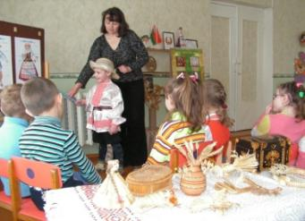
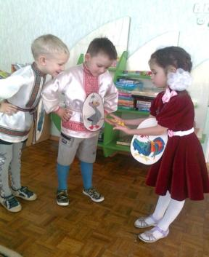
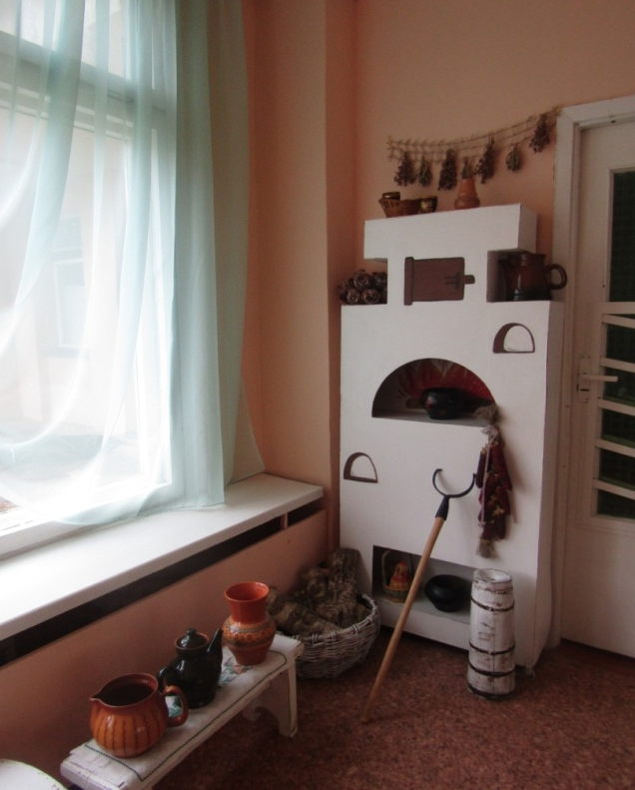
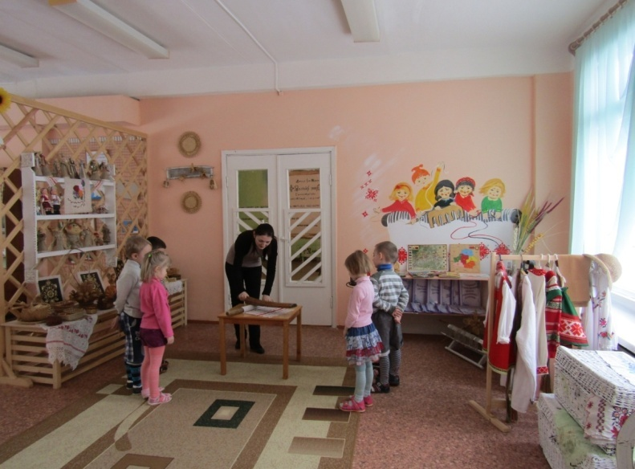
Арганiзацыя тэматычнага асяроддзя
ў рускамоўных установах дашкольнай адукацыі
Этнаграфiчныя куткi “Мая радзіма – Беларусь”
Тэатральна-гульнявыя куткi

Slide 11
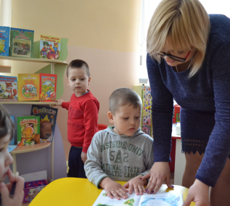
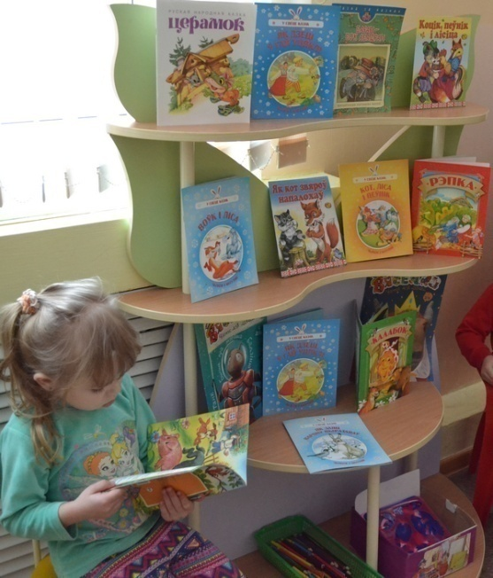
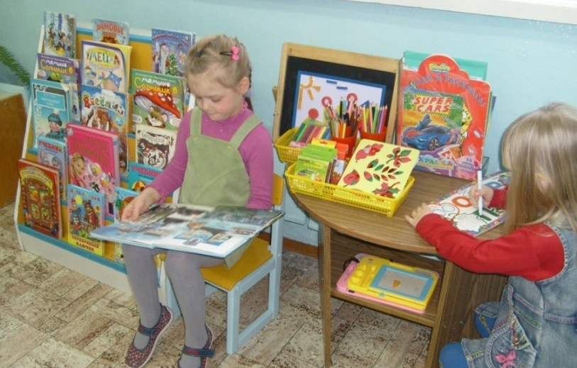
Арганiзацыя тэматычнага асяроддзя
ў рускамоўных установах дашкольнай адукацыі
Кнiжныя куткi
Картатэка дыдактычных гульняў па развіцці беларускага маўлення
Тэматычныя альбомы
Картатэка рухомых беларускiх народных гульняў

Slide 12
Спецыяльна-арганiзаваныя формы адукацыйнага працэсу (заняткі, гульні-заняткі)
Арганізацыя адукацыйнага працэсу
з выхаванцамі на беларускай мове
Нерэгламентаваныя віды дзейнасці (гульнёвая, працоўная, пазнавальна- практычная, мастацкая дзейнасць i iнш.)
Наглядныя
метады
Непасрэдныя (назiранне, экскурсii, разгляданне прадметаў i iнш.)
Слоўныя
метады
Чытанне і пераказ мастацкіх твораў
Гульнявыя
метады
Дыдактычныя гульнi
Апасродкаваныя (разгляданне карцiн, цацак, мадэляў i iнш.)
Завучванне на памяць
Аповед
Абагульняльная гутарка
Рухомыя гульнi са слоўнымі прыгаворамi
Гульнi-драматызацыi
Iнсцэнiроўкi

Slide 13
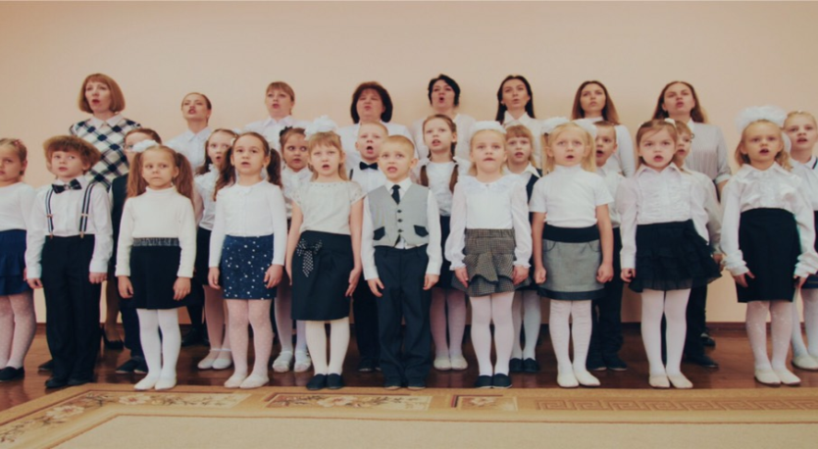
Выкананне Гімна Рэспублікі Беларусь

Slide 14
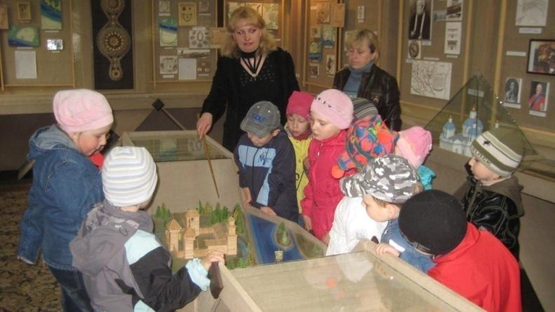
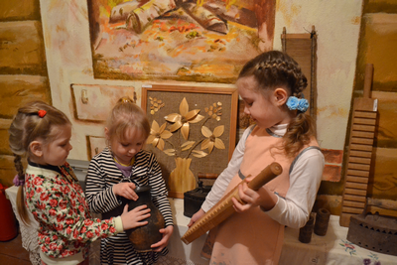
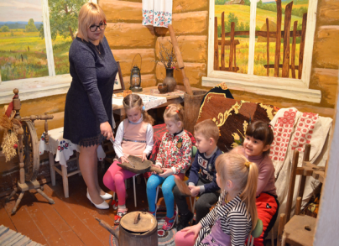
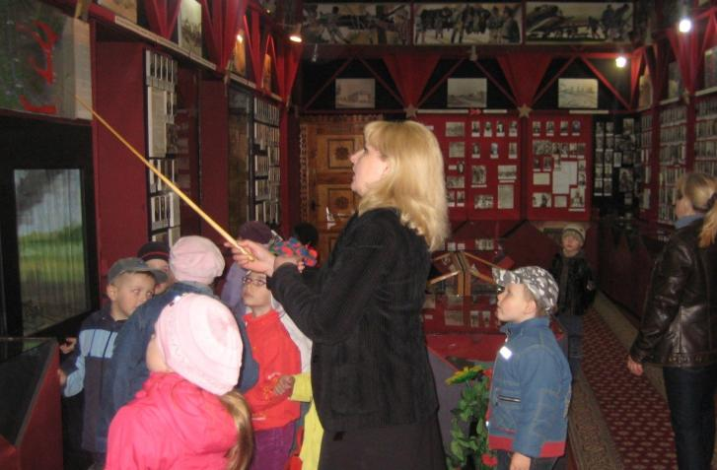

Slide 15
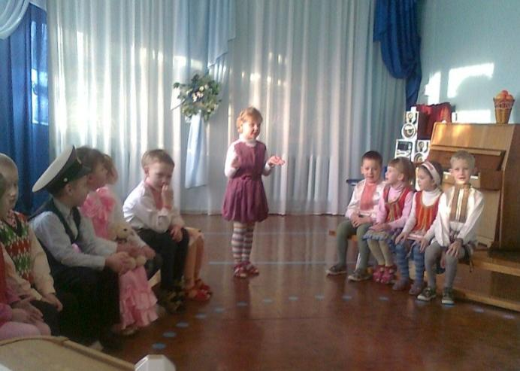
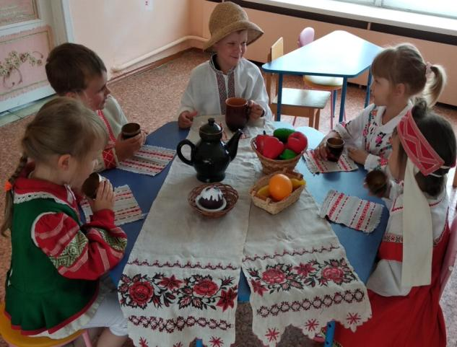
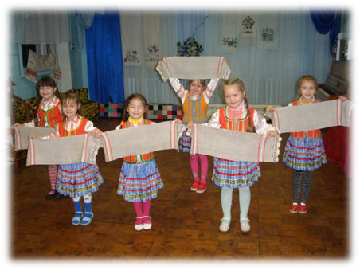
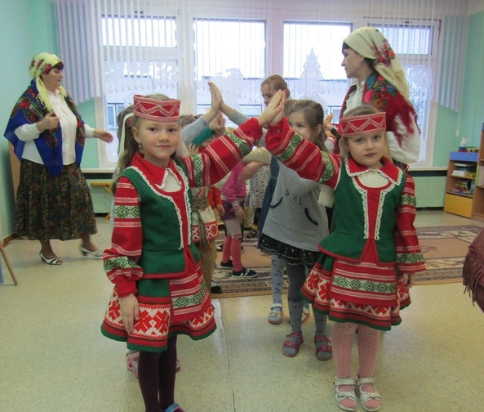

Slide 16
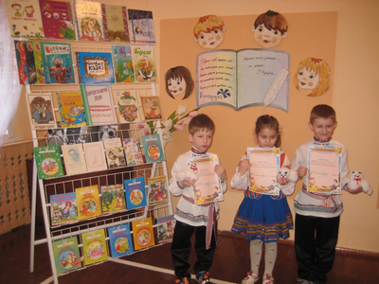
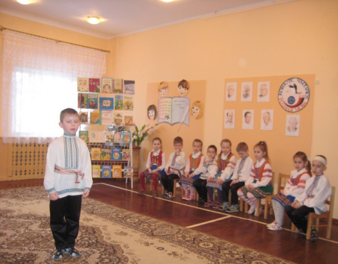
Конкурс «Маленькія чытальнікі Рагачоўшчыны»

Slide 17
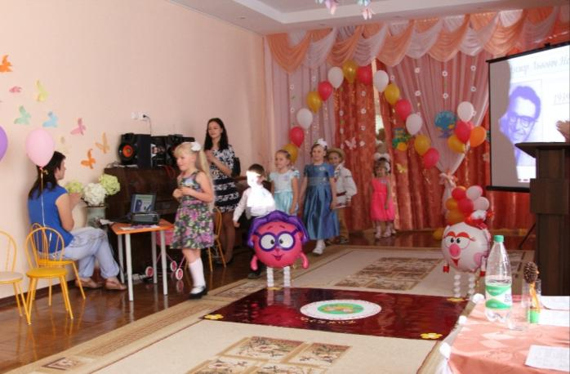
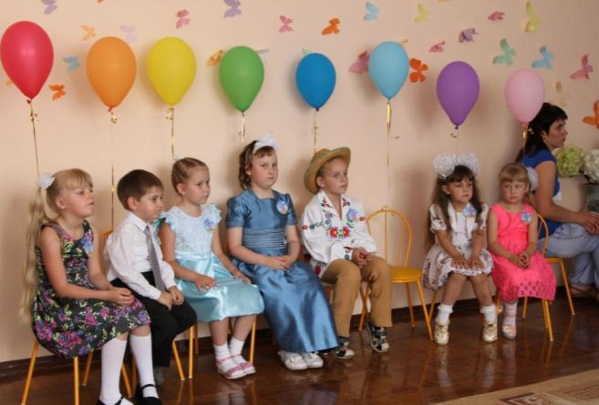
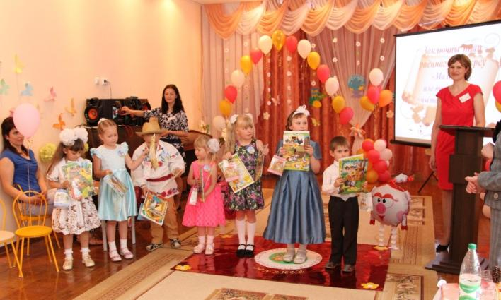
Конкурс «Маленькія чытальнікі Рагачоўшчыны»

Slide 18
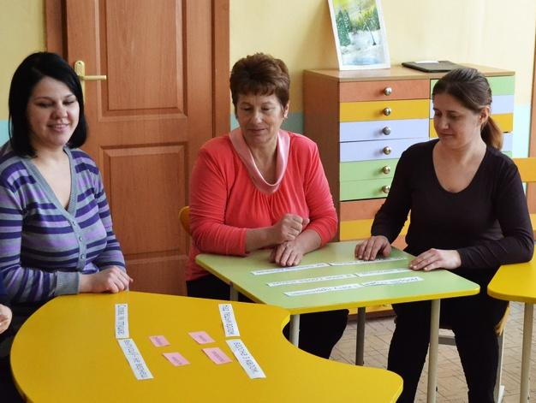
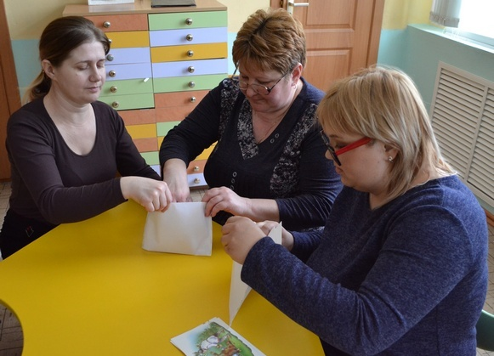
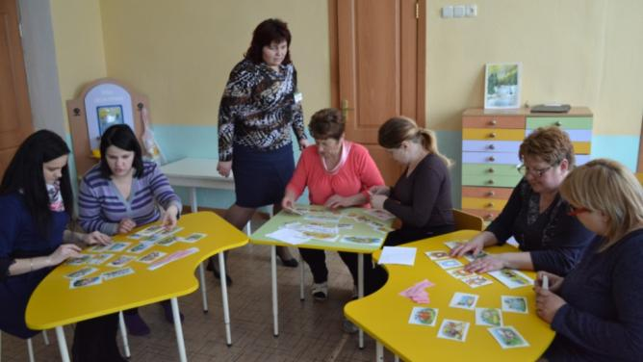
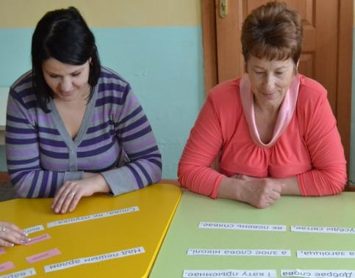
Арганізацыя сумеснай работы педагогаў і бацькоў
па развіцці беларускага маўлення дзяцей

Slide 19
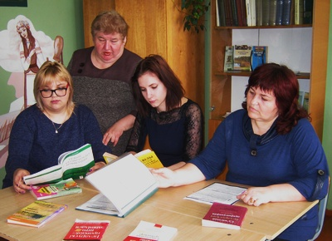
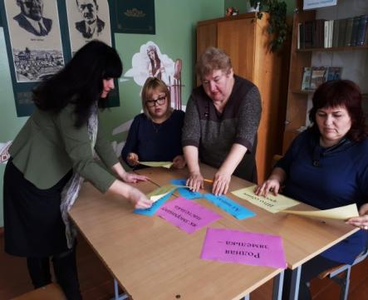
Пераемнасць у рабоце ўстаноў дашкольнай адукацыі і ўстаноў агульнай сярэдняй адукацыі
Практыкум для выхавацеляў дашкольнай адукацыі
«Моўныя хвілінкі»

Slide 20
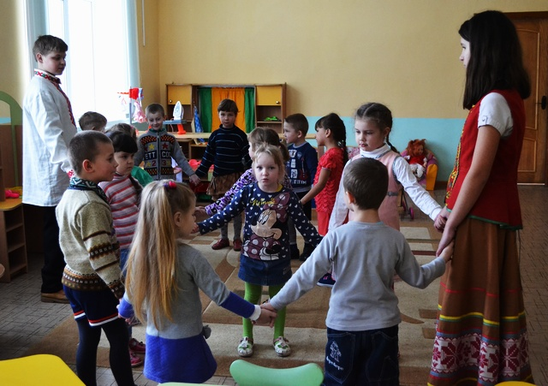
Сустрэчы вучняў-валанцёраў і выхаванцаў
установы дашкольнай адукацыі

Slide 21


Метадычныя дапаможнікі па фарміраванню грамадзянскасці, патрыятызму і нацыянальнай самасвядомасці выхаванцаў

Slide 22


Метадычныя дапаможнікі па фарміраванню грамадзянскасці, патрыятызму і нацыянальнай самасвядомасці выхаванцаў

Slide 23
I правіла прыдумалі не мы, Што там, Дзе не шануюць роднай мовы, Мялеюць рэкі, Нішчацца дубровы, Каля магілак пасвяцца каровы, Народ там мёртвы, А той край - нямы.
Г.Бураўкін

Slide 24
Аддзел адукацыі, спорту і турызму Рагачоўскага раённага выканаўчага камітэта
Гомельскай вобласці
Рэгіянальны вопыт работы па стварэнню ўмоў для арганізацыі адукацыйнага працэсу на беларускай мове ва ўстановах дашкольнай адукацыі з рускай мовай навучання Ежалева В.П., галоўны спецыяліст

